Slide 1
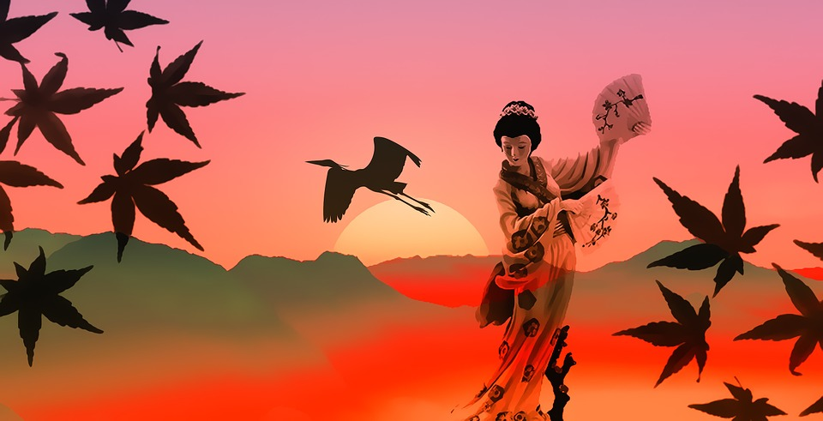
INDEX
고대 농경사회 일본의 직업
고대에도 스포츠가 존재했다.
중세시대 막부의 등장
근세시대로부터의 일본의 독특한 직업

Slide 2
INDEX
게이샤에 대하여
근대의 서구화된 일본의 직업
현대일본의 이색직업과 프리터

Slide 3
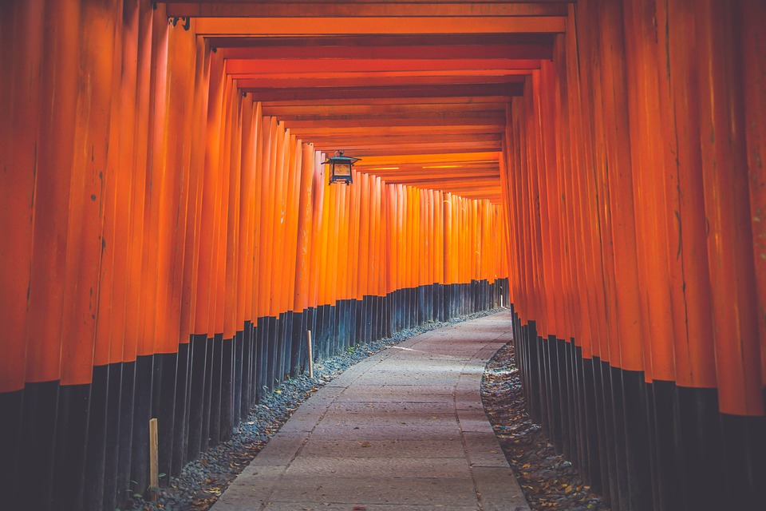
고대
농경사회 일본의 직업

Slide 4
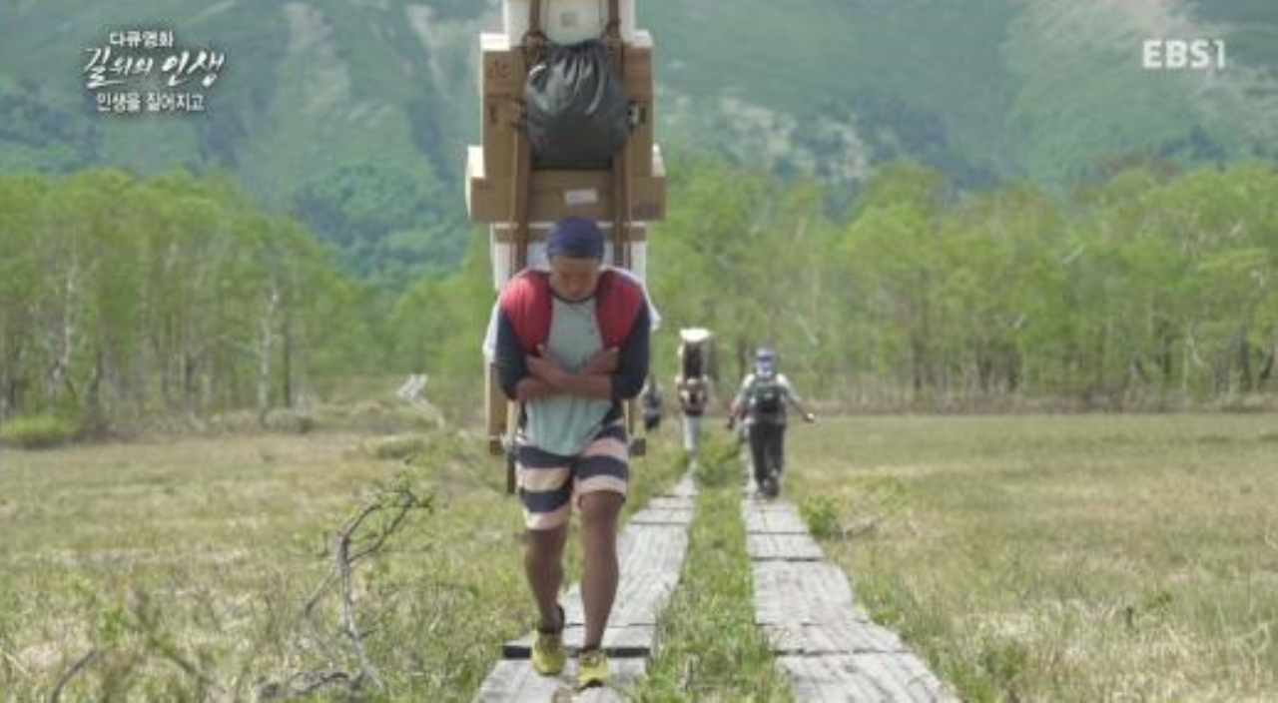
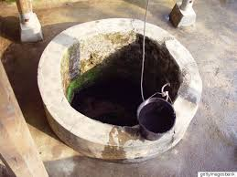
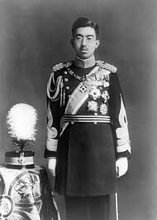
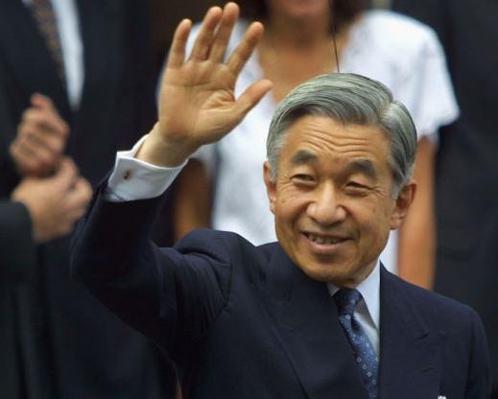
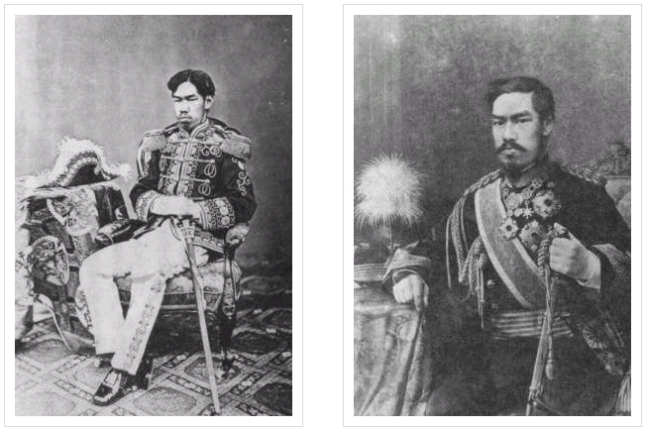
고대
농경사회 일본의 직업
물장수
백정
사냥꾼
봇카
천황의
등장

Slide 5
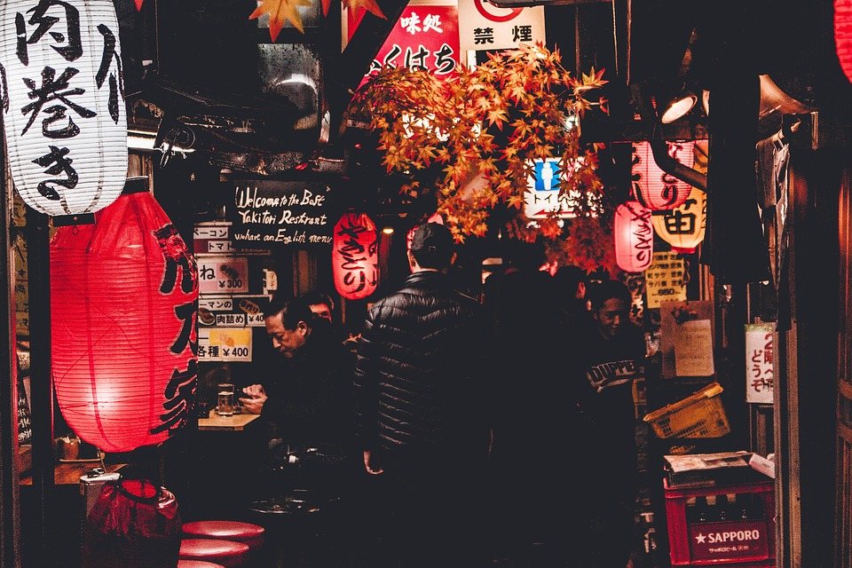
고대
스포츠가
존재했다

Slide 6
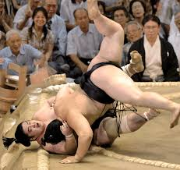
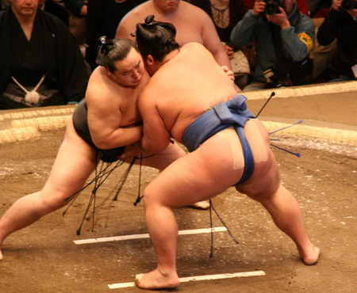
고대
에도 스포츠가 존재했다.
스모

Slide 7
중세
막부의 등장

Slide 8
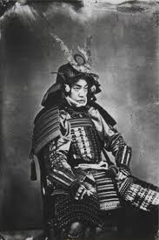
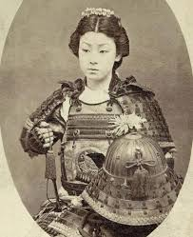
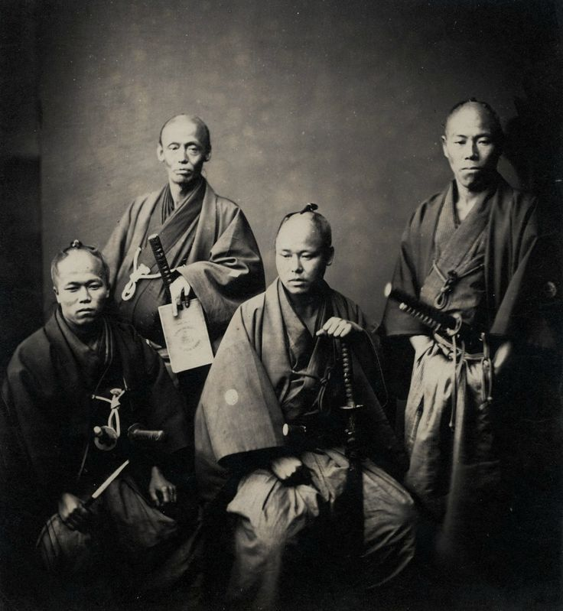
중세
막부의 등장
사무라이의 등장

Slide 9
근세
일본의 독특한 직업

Slide 10
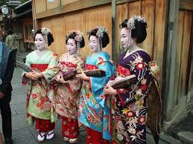
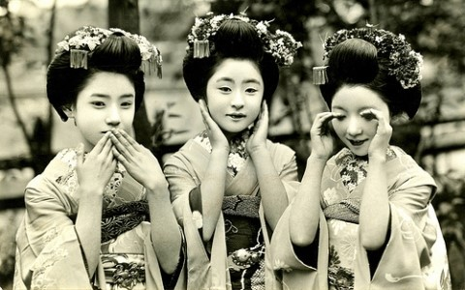
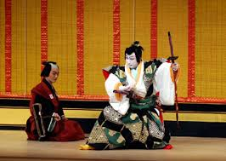
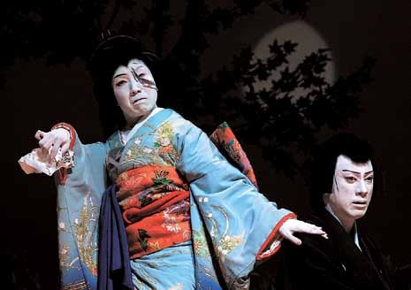
근세
의 일본의 독특한 직업
게이샤
가부키

Slide 11
게이샤
에 대하여
tps://youtu.be/9DYl56VBob0?t=623ht

Slide 12
근대
서구화된 일본의 직업

Slide 13
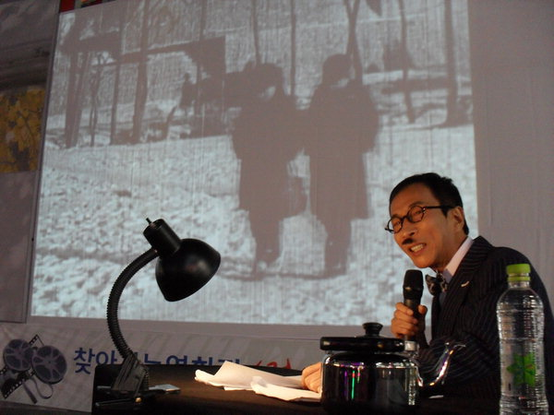
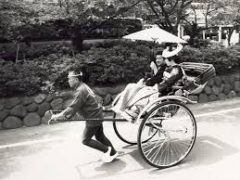
근대
의 서구화된 일본의 직업
변사
인력거꾼

Slide 14
현대
이색직업과 프리터

Slide 15
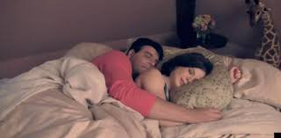
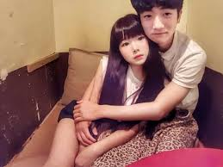
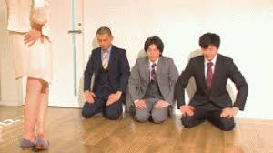
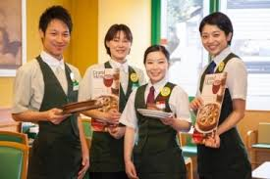
현대
일본의 이색직업과 프리터
커들러
남자친구 대행자
이혼 플래너
전문 사과대행자
프리터

Slide 16
さようなら!

